Slide 1
Ch.6 线性系统综合

Slide 2
目录(1/1)
目 录
概述
6.1 状态反馈与输出反馈
6.2 反馈控制与极点配置
6.3 系统镇定
6.4 系统解耦
6.5 状态观测器
6.6 带状态观测器的闭环控制系统
6.7 Matlab问题
本章小结

Slide 3
状态观测器(1/4)
6.5 状态观测器
前面已指出,对状态能控的线性定常系统,可以通过线性状态反馈来进行任意极点配置,以使闭环系统具有所期望的极点及性能品质指标。
  但是,由于描述内部运动特性的状态变量有时并不是能直接测量的,更甚者有时并没有实际物理量与之直接相对应而为一种抽象的数学变量。
  在这些情况下,以状态变量作为反馈变量来构成状态反馈系统带来了具体工程实现上的困难。
  为此,人们提出了状态变量的重构或观测估计问题?

Slide 4
状态观测器(2/4)
所谓的状态变量的重构或观测估计问题,即设法另外构造一个物理可实现的动态系统,
    它以原系统的输入和输出作为它的输入,
    而它的状态变量的值能渐近逼近原系统的状态变量的值或者其某种线性组合,
    则这种渐近逼近的状态变量的值即为原系统的状态变量的估计值,
    并可用于状态反馈闭环系统中代替原状态变量作为反馈量来构成状态反馈律。
  这种重构或估计系统状态变量值的装置称为状态观测器,它可以是由电子、电气等装置构成的物理系统,亦可以是由计算机和计算模型及软件来实现的软系统。

Slide 5
状态观测器(4/4)
  讨论的主要问题：
    1. 基本概念: 状态观测器
    2. 基本方法: 状态观测器设计方法、误差分析方法、带状态观测器的闭环系统分析方法。
  讲授的顺序为:
    全维状态观测器及其设计方法
    降维状态观测器及其设计方法
由于线性定常离散系统状态空间模型以及能观性判据的类同性,因此本节讨论的概念和方法也可推广到线性定常离散系统的状态观测问题。

Slide 6
全维状态观测器及其设计方法(1/1)
6.5.1 全维状态观测器及其设计方法
下面分别介绍
  开环状态观测器
  渐近状态观测器

Slide 7
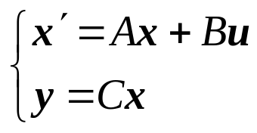
开环状态观测器(1/6)
  1. 开环状态观测器
设线性定常连续系统的状态空间模型为∑(A,B,C),即为
在这里设系统的系统矩阵A、输入矩阵B和输出矩阵C都已知。
  这里的问题是：
    若状态变量x(t)不能完全直接测量到,如何构造一个系统随时估计该状态变量x(t)。

Slide 8
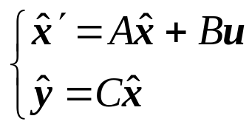

开环状态观测器(2/6)
  对此问题一个直观想法是：
    利用仿真技术来构造一个和被控系统有同样动力学性质(即有同样的系数矩阵A,B和C)的如下系统来重构被控系统的状态变量:
    其中 为被控系统状态变量x(t)的估计值。

Slide 9
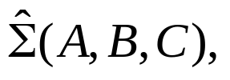
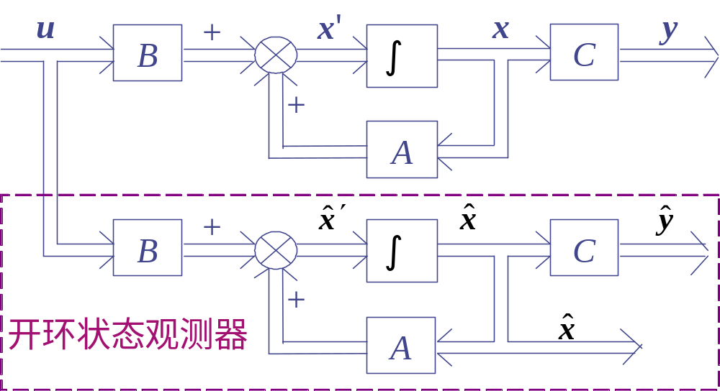
开环状态观测器(3/6)
该状态估计系统称为开环状态观测器,
  简记为
  其结构如下图所示。
  图6-8 开环状态观测器的结构图

Slide 10
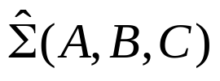
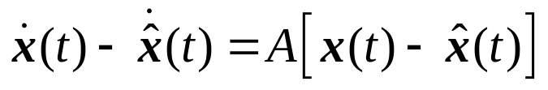



开环状态观测器(4/6)
比较系统∑(A,B,C)和 的状态变量,有
则状态估计误差 的解为

Slide 11





开环状态观测器(5/6)
显然,当 时,则有 ,
    即估计值与真实值完全相等。
  但是,一般情况下是很难做到这一点的。这是因为:
    1. 有些被控系统难以得到初始状态变量x(0),即不能保证 ;
    2. 若矩阵A的某特征值位于s平面的虚轴或右半开平面上(实部≥0),则矩阵指数函数e^{At}中包含有不随时间t趋于无穷而趋于零的元素。
      此时若 或出现对被控系统状态x(t)或状态观测器状态 的扰动,则将导致状态估计误差 将不趋于零而为趋于无穷或产生等幅振荡。

Slide 12
开环状态观测器(6/6)
  所以,由于上述状态观测器不能保证其估计误差收敛到零,易受噪声和干扰影响,其应用范围受到较大的限制。
仔细分析便会发现,该观测器只利用了被控系统输入信息u(t),而未利用输出信息y(t),其相当于处于开环状态,未利用输出y(t)的观测误差或对状态观测值进行校正。
  即,由观测器得到的 只是x(t)的一种开环估计值。
  为了和下面讨论的状态观测器区分开来,通常把该观测器称为开环状态观测器。

Slide 13

渐近状态观测器(1/20)
  2. 渐近状态观测器
前面讨论的开环状态观测器未利用被控系统的可直接测量得到的输出变量来对状态估计值进行修正,所得到的估计值不佳,
    其估计误差 将会因为矩阵A具有在s平面右半闭平面的特征值,导致不趋于零而趋于无穷或产生等幅振荡。
  可以预见,若利用输出变量对状态估计值进行修正,即反馈校正,则状态估计效果将有本质性的改善。
  下面将讨论该类状态观测器系统的特性及设计方法。

Slide 14
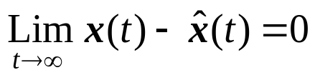
渐近状态观测器(2/20)
如果对任意矩阵A的情况都能设计出相应的状态观测器,对于任意的被控系统的初始状态都能满足下列条件:
即状态估计值可以渐近逼近被估计系统的状态,
  则称该状态估计器为渐近状态观测器。

Slide 15
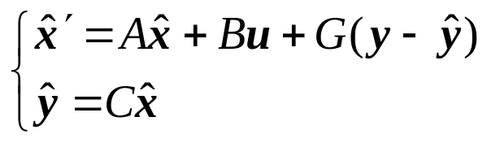
渐近状态观测器(3/20)
根据上述利用输出变量对状态估计值进行修正的思想和状态估计误差须渐近趋于零的状态观测器的条件,可得如下状态观测器:
其中G称为状态观测器的反馈矩阵。
  该状态估计器称为全维状态观测器,简称为状态观测器,其结构如下图所示。

Slide 16
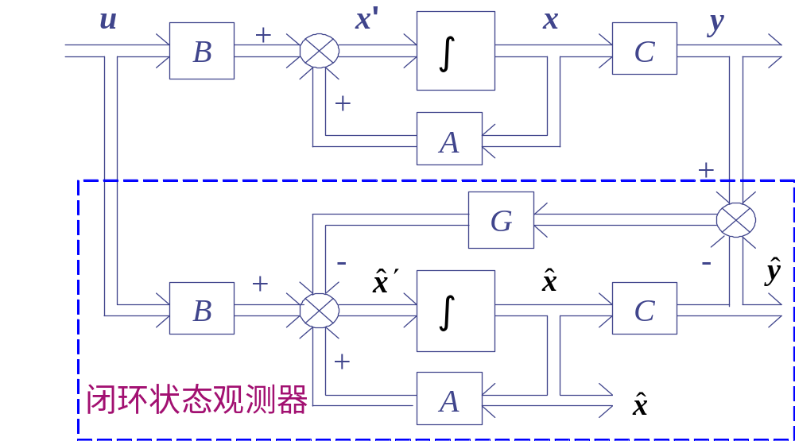
渐近状态观测器(4/20)
图6-9 渐近状态观测器的结构图
下面分析状态估计误差是否能趋于零。

Slide 17

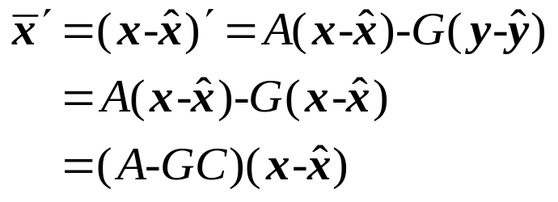
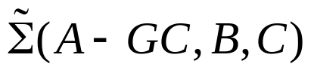

渐近状态观测器(5/20)
先定义如下状态估计误差:
则有
其中A-GC称为状态观测器的系统矩阵。
  根据上述误差方程,被控系统∑(A,B,C)的渐近状态观测器,亦可简记为 。
  上述误差方程的解为

Slide 18


渐近状态观测器(6/20)
显然,当状态观测器的系统矩阵A-GC的所有特征值位于s平面的左半开平面,即具有负实部,
    则无论 等于x(0)否,状态估计误差 将随时间t趋于无穷而衰减至零,观测器为渐近稳定的。
  因此,状态观测器的设计问题归结为求反馈矩阵G,使A-GC的所有特征值具有负实部及所期望的衰减速度,
    即状态观测器的极点是否可任意配置问题。
  对此有如下定理。
定理 渐近状态观测器的极点可以任意配置,即通过矩阵G任意配置A-GC的特征值的充要条件为矩阵对(A,C)能观。

Slide 19
渐近状态观测器(7/20)
证明 证明过程的思路为：
A-GC的极点可
由G任意配置
两者极点相等
A^{τ}-C^{τ}G^{τ}的极点
可由G^{τ}任意配置
经状态反馈G^{τ}
需证明
的结论
系统∑(A^{τ},C^{τ})的极
点可由G^{τ}任意配置
?
极点配置的充要条件
∑(A,C)状态能观
系统∑(A^{τ},C^{τ})状态能控
对偶原理

Slide 20
渐近状态观测器(8/20)
  证明过程为：
  由于A-GC的特征值与A^{τ}-C^{τ}G^{τ}的特征值完全相同,则A-GC的特征值可由G任意配置等价于A^{τ}-C^{τ}G^{τ}的特征值可由G^{τ}任意配置,即
    等价于系统∑(A^{τ},C^{τ})可通过状态反馈阵G^{τ}进行任意极点配置。
  而,∑(A^{τ},C^{τ})的极点可任意配置的充分必要条件为矩阵对(A^{τ},C^{τ})能控,由对偶性原理知,即为矩阵对(A,C)能观。
  因此,A-GC的特征值可任意配置的充要条件为矩阵对(A,C)能观。
  可见,只要被控系统状态能观,则一定存在可任意极点配置的渐近状态观测器。

Slide 21
渐近状态观测器(9/20)
与状态反馈的极点配置问题类似,对状态观测器的极点配置问题,对期望的极点的选择应注意下列问题:
  1. 对于n阶系统,可以而且必须给出n个期望的极点。
  2. 期望极点必须是实数或成对出现的共轭复数。
  3. 为使基于状态观测器的状态反馈闭环控制系统有更好的暂态过渡过程,状态观测部分应比原被控系统和闭环系统的控制部分有更快的时间常数(衰减更快),
    即状态观测部分的极点比其它部分的极点应当更远离虚轴。
由上述分析过程,类似于状态反馈的极点配置技术,有如下状态观测器的设计方法。

Slide 22
渐近状态观测器(10/20)
方法一
  方法一的思想:
    利用对偶性原理,将状态观测器设计转化为状态反馈极点配置,然后利用状态反馈极点配置技术求状态观测器的反馈阵G。
  其具体方法是,将能观矩阵对(A,C)转换成对偶的能控矩阵对(A^{τ},C^{τ}),再利用极点配置求状态反馈阵G^{τ},使A^{τ}-C^{τ}G^{τ}的极点配置在指定的期望位置上。
    相应地,G即为被控系统∑(A, B,C)的状态观测器∑(A-GC,B,C)的反馈矩阵。
  计算过程可图解如下:

Slide 23
渐近状态观测器(11/20)
由对偶原理计算
能观性矩阵对(A,C)
能控性矩阵对(A^{τ},C^{τ})
由状态反馈极点
配置技术计算G^{τ}
由反馈矩阵G配置状态
观测器的A-GC的极点
配置A^{τ}-C^{τ}G^{τ}的极点
由对偶原理计算

Slide 24

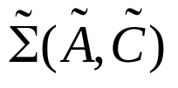
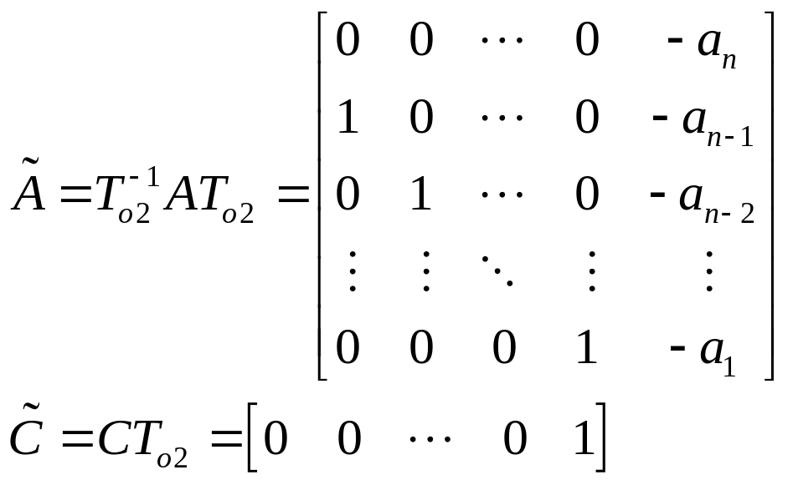
渐近状态观测器(12/20)
方法二
  方法二的思想:
    先通过非奇异线性变换 ,将状态完全能观的被控系统Σ(A,C)变换成能观规范II形 ,即有

Slide 25

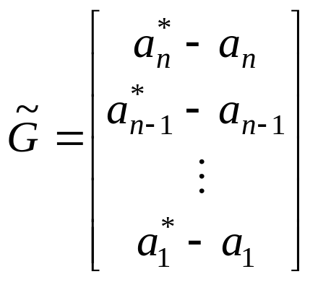
渐近状态观测器(13/20)
    对能观规范II形 进行极点配置,求得相应的能观规范II形的观测器的反馈阵 如下
    其中a_{i}*和a_{i}(i=1,2,…,n)分别为期望的状态观测器的极点所决定的特征多项式的系数和原被控系统的特征多项式的系数。

Slide 26
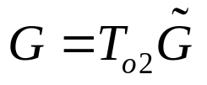
渐近状态观测器(14/20)
    因此,原系统Σ(A,B,C)的相应状态观测器的反馈阵G为
    上述结论的证明与定理6-1的充分性的证明类似,这里不再赘述。

Slide 27
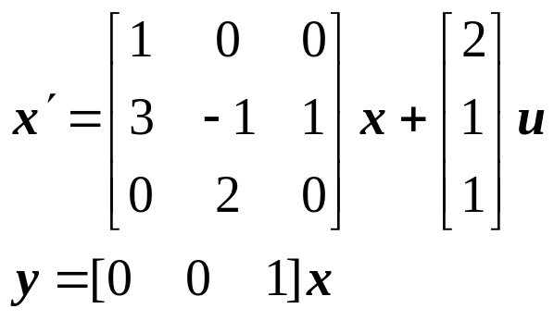
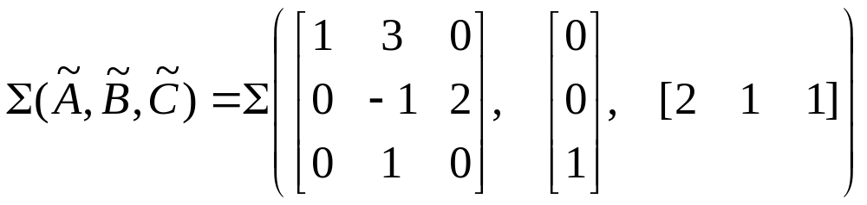
渐近状态观测器(15/20)—例10
例6-10 设线性定常系统的状态空间模型为
试设计一状态观测器,使其极点配置为-3,-4,-5。
解 (1) 方法一：
  1. 先利用对偶性方法,求得原系统的如下对偶系统:

Slide 28
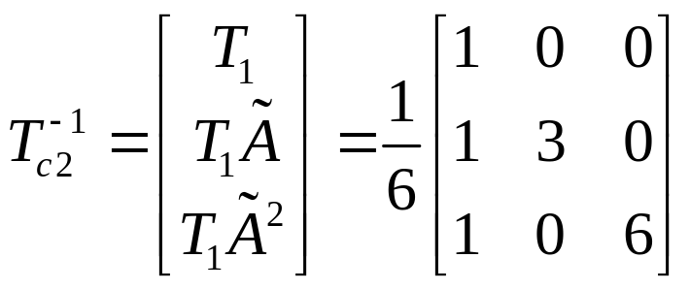
渐近状态观测器(16/20)
  2. 将上述能控状态空间模型化为能控规范II形的变换矩阵为
  其中

Slide 29
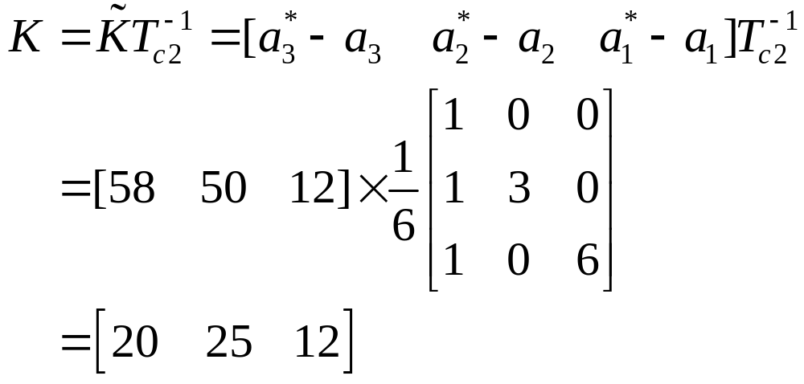
渐近状态观测器(17/20)
  3. 求对偶系统的状态反馈阵。
    由于被控系统的特征多项式和期望极点的特征多项式分别为
      f(s)=|sI-A|=s³-3s+2
      f*(s)=(s+3)(s+4)(s+5)=s³+12s²+47s+60
    则对偶系统的状态反馈阵K为

Slide 30
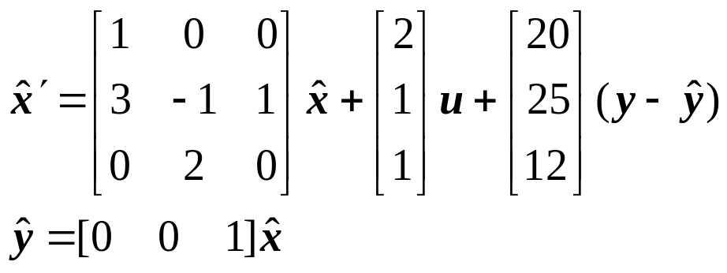
渐近状态观测器(18/20)
    即所求状态观测器的反馈阵
    G=K^{τ}=[20 25 12]^{τ}
    则相应状态观测器为

Slide 31
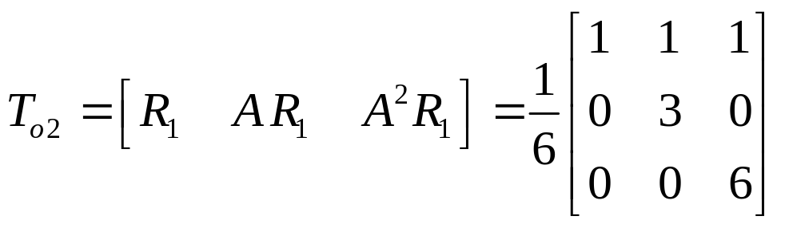
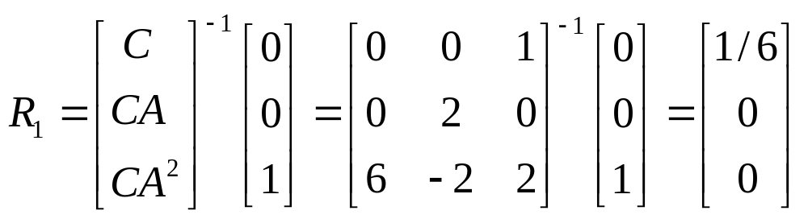
渐近状态观测器(19/20)—例10
(2) 方法二。
  1. 先将原系统化成能观规范II形。能观规范II形的变换矩阵T_{o2}为
其中

Slide 32
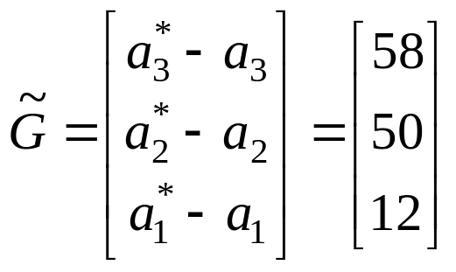
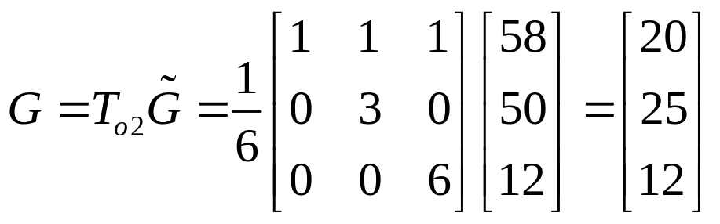
渐近状态观测器(20/20)—例10
  2. 因此能观规范II形的状态观测器的反馈矩阵为
则原被控系统的状态观测器的反馈矩阵G为
可见,用方法二求得的G矩阵与方法一完全相同。

Slide 33
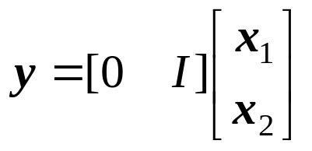
降维状态观测器及其设计方法(1/18)
6.5.2 降维状态观测器及其设计方法
用上述方法设计的状态观测器是n阶的,即n维状态变量全部由观测器获得,所以该观测器又可称为全维状态观测器。
  由输出方程可知,其实状态变量的部分信息可直接由输出变量的测量值提供,如在特殊形式的输出方程
  中,状态变量向量x₂即为输出变量y,故该系统只要仅对x₁设计状态观测器即可,
    对x₂就没有必要再设计状态观测器。

Slide 34
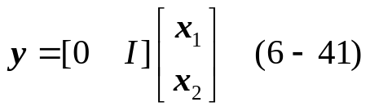
降维状态观测器及其设计方法(2/18)
    因此,所设计的状态观测器的维数就少于状态变量的维数n。
    该类状态观测器称为降维状态观测器。
由线性代数知识可知,任何输出方程,只要输出矩阵C满秩(行满秩),总可以找到非奇异的线性变换将输出方程变换成(6-41)所示的输出方程。
  变换方法介绍如下:

Slide 35
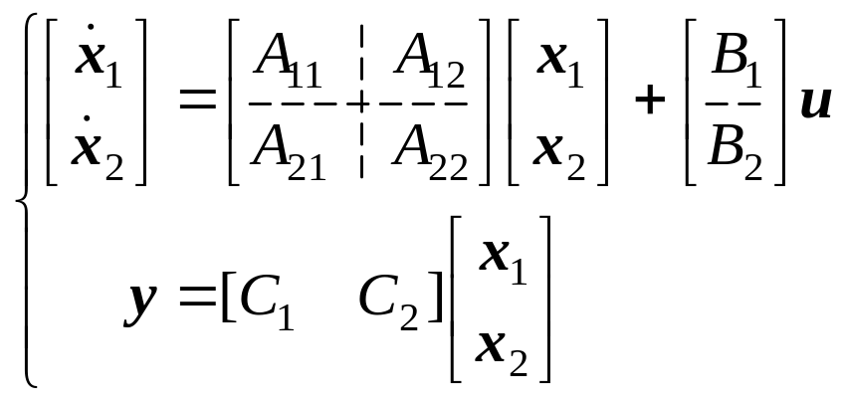
降维状态观测器及其设计方法(3/18)
    首先,对任何输出矩阵为满秩矩阵的状态空间模型,经过对状态变量的重新排列顺序,都可变换成如下形式的状态空间模型
    其中矩阵C₂为m×m维的可逆方阵;状态变量向量x₁和x₂分别为n-m维和m维的。

Slide 36
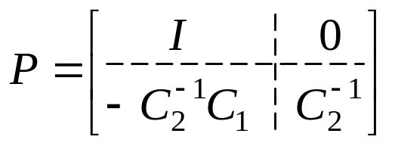
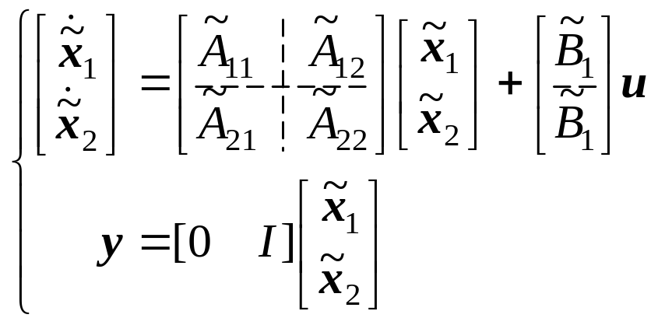
降维状态观测器及其设计方法(4/18)
    当选取变换矩阵P为
    则在状态变换下,状态空间模型可变换为

Slide 37




降维状态观测器及其设计方法(5/18)
对状态空间模型 ,状态变量 即为输出变量y(t),因此只需对状态变量 设计降维状态观测器即可。
  在求得状态变量 的状态估计值后,作上述线性变换的逆变换,则可求得原状态变量x(t)的估计值。
下面介绍降维状态观测器的设计方法。
  经上述变换后,状态变量 所满足的状态方程为

Slide 38
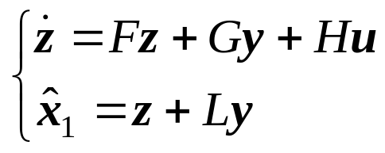

降维状态观测器及其设计方法(6/18)
  仿照前面介绍的全维状态观测器的设计方法,构造状态变量 的全维状态观测器如下:
  其中z是降维状态观测器的n-m维状态变量;
    是该降维状态观测器的输出变量,即变换后的系统的状态变量 的估计值;
    矩阵F,G,H和L为适宜维数的待定常数矩阵。

Slide 39
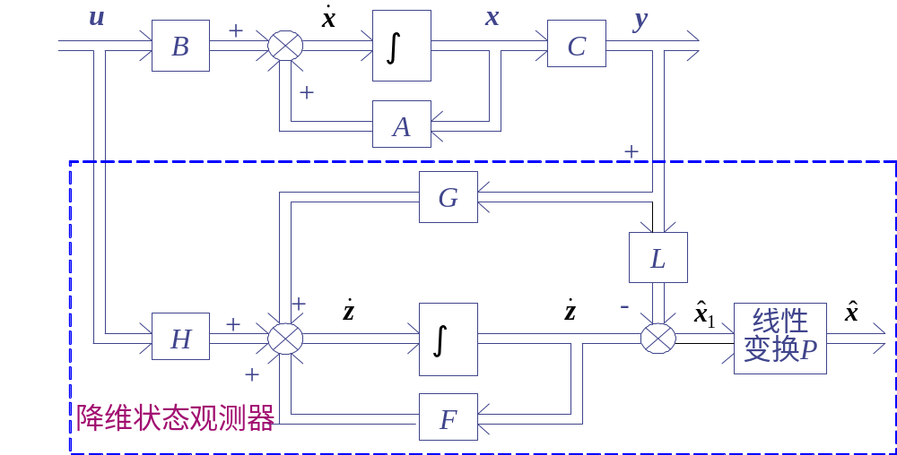
降维状态观测器及其设计方法(7/18)
降维状态观测器的结构图如图6-10所示。
图6-10 降维状态观测器的结构图

Slide 40
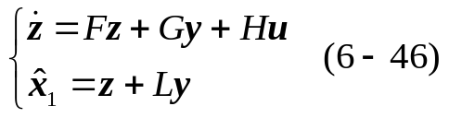
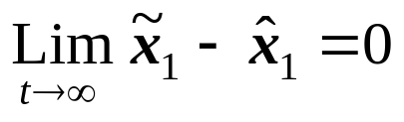


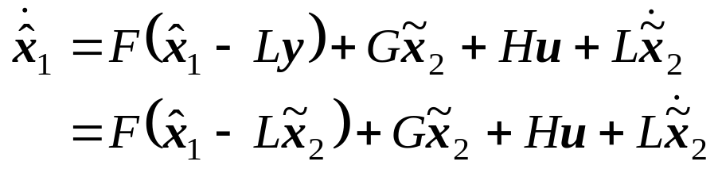
降维状态观测器及其设计方法(8/18)
下面讨论如何选取降维状态观测器(6-46)的各矩阵,才能使得
  由状态观测器方程(6-46),有
和
  将上式及y= 代入式(6-47),可得

Slide 41

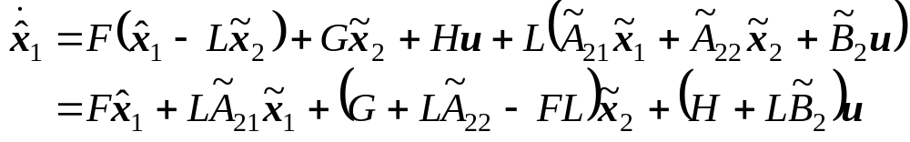

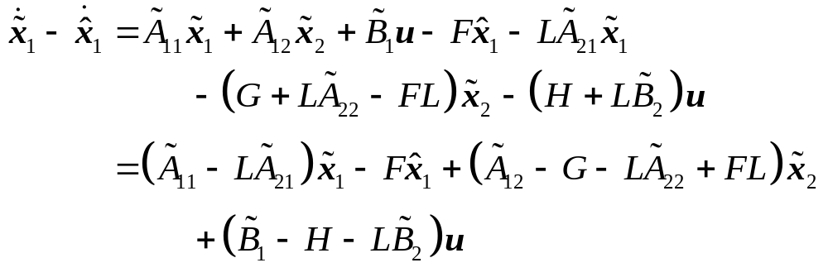
降维状态观测器及其设计方法(9/18)
  将状态空间模型中 所满足的状态方程代入上式,可得
  将式(6-45)减去上式,可得状态估计误差 所满足的动态方程

Slide 42
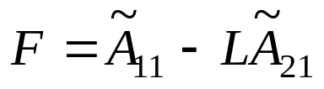
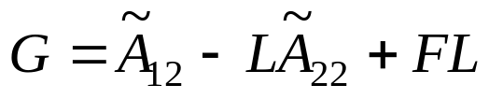
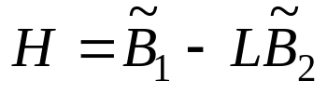
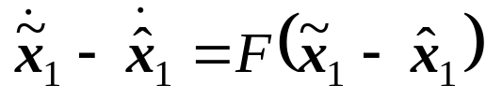
降维状态观测器及其设计方法(10/18)
  若取
  则状态观测误差 所满足的状态方程(6-51)可记为
  若取

Slide 43
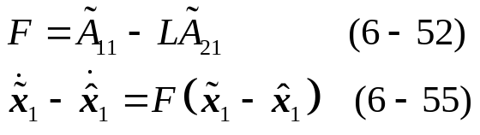


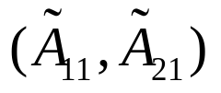
降维状态观测器及其设计方法(11/18)
由上式(6-55)可知,欲使 渐近逼近 的充分必要条件为矩阵F的全部特征值都具有负实部。
  由式(6-52)可知,类似于前面所讨论的全维状态观测器,当矩阵对 是状态完全能观的,则通过矩阵L的选择可任意配置矩阵F的特征值,即能使F的特征值都具有负实部。
  因此矩阵L的选择方法与全维状态观测器中的反馈矩阵G的选取方法完全一致,亦有相应的方法一和方法二。

Slide 44

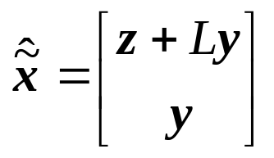
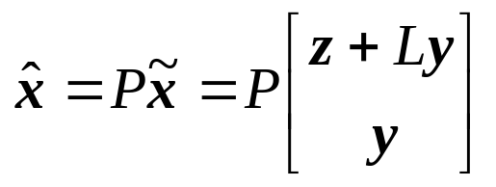
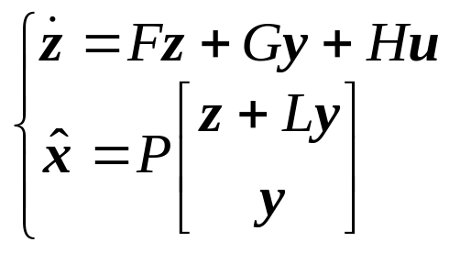
降维状态观测器及其设计方法(12/18)
  因此,由线性系统的输出方程和降维状态观测器,我们可得状态变量向量 的如下估计值
  则原系统的状态变量向量x(t)的估计值为
于是所设计的原系统的降维状态观测器为

Slide 45
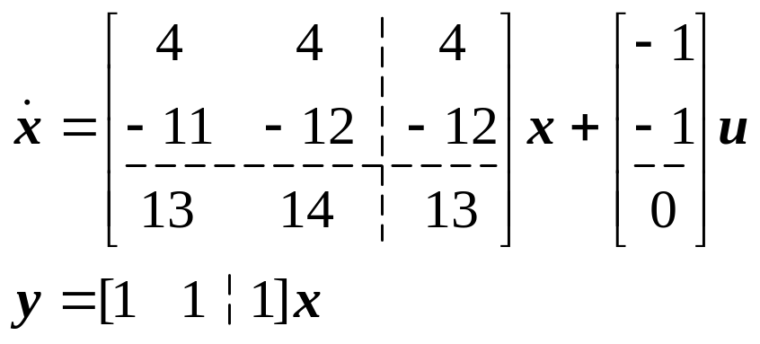
降维状态观测器及其设计方法(13/18)--例11
例6-11 设线性定常系统的状态方程为
试设计一降维状态观测器,使其极点配置为-3,-4。
解 (1) 将系统作结构分解。
  由于rank C=1,且C阵的最后一个元素不为零,所以不必再重新排列状态变量,只要按虚线所示方式将系统分解即可。

Slide 46
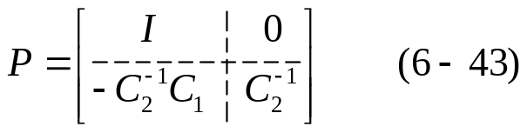
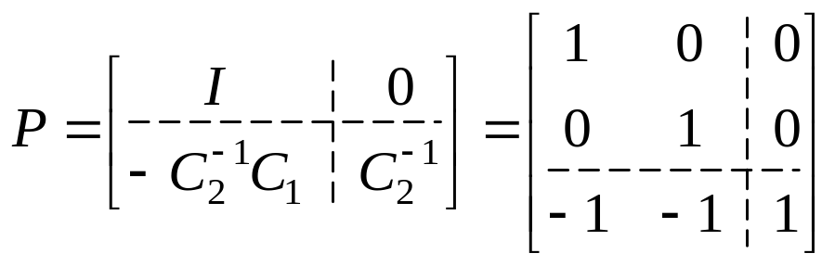
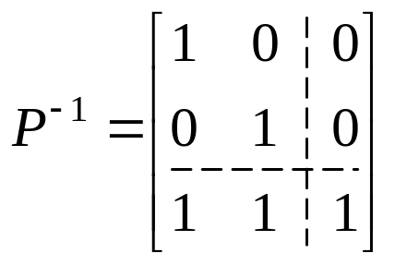
降维状态观测器及其设计方法(14/18)--例11
  按式(6-43)构造变换矩阵P如下:
  相应地

Slide 47

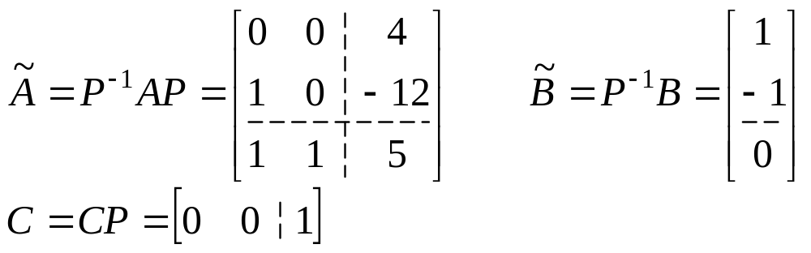

降维状态观测器及其设计方法(15/18)--例11
(2) 计算 :
(3) 由式(6-46)可知,降维状态观测器的特征多项式为

Slide 48

降维状态观测器及其设计方法(16/18)--例11
(4) 由给定的期望特征值得期望的特征多项式为
f*(s)=(s+3)(s+3)=s²+7s+12
令f(s)=f*(s),则可得

Slide 49

降维状态观测器及其设计方法(17/18)--例11
(5) 由F，G和H的计算公式,可得降维状态观测器的各矩阵为

Slide 50


降维状态观测器及其设计方法(18/18)--例11
于是所得的降维状态观测器为
则原系统的状态变量向量x的估计值为

